Slide 1


Эта фигура предназначена
для вставки изображения.
Для этого, выделите белую часть фигуры.
Во вкладке «Формат фигуры» перейдите в:
Заливка -> Рисунок или текстура.
Нажмите кнопку «Вставить»
и укажите сохраненное у вас
на диске изображение.
Инвестиции в основной капитал в январе-июне 2026 года
Мырзакматова Эстера Талантбековна
Заведующая отделом статистики инвестиций

Slide 2
Инвестиции в основной капитал
Стоимость всех видов строительных работ, реконструкций зданий/сооружений
Затраты на проектно-изыскательные работы
Закупка оборудования, машин, транспортных средств
Затраты на прочие капитальные работы
Стоимость инструментов, инвентаря
2

Slide 3
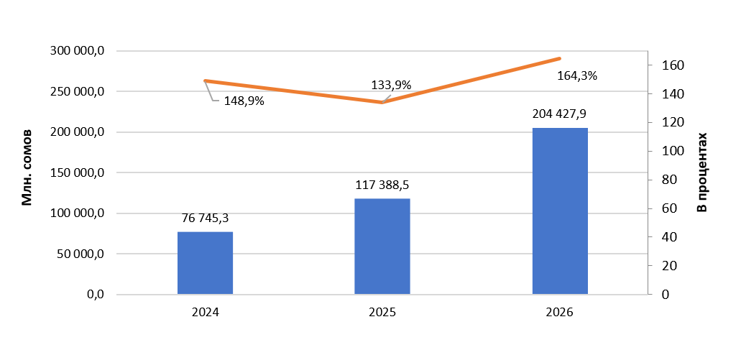
Объем инвестиций в основной капитал в январе-июне
3

Slide 4
Инвестиции в основной капитал по видам экономической деятельности в январе-июне 2026 года
(в процентах к итогу)
5

Slide 5
Инвестиции в основной капитал по территории
в январе-июне
(в процентах к итогу)
11

Slide 6
Источники финансирования в январе-июне
(млн.сомов)
3

Slide 7
Валовая продукция строительства
Жилищное строительство
Монтаж технологического оборудования
Капитальный и текущий ремонт зданий и сооружений
Строительно-монтажные работы (СМР)
Прочие работы
2

Slide 8
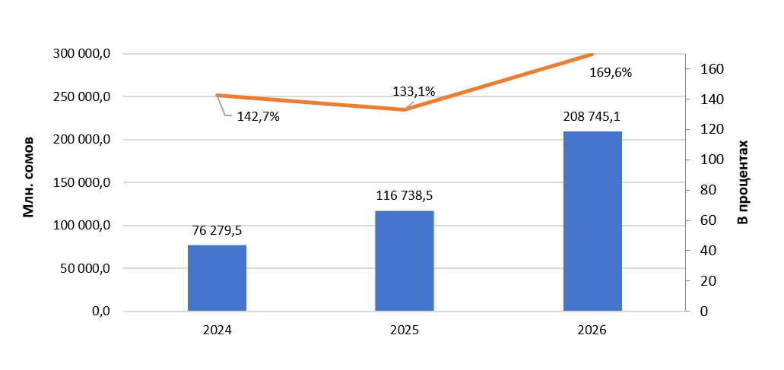
Валовая продукция строительства в январе-июне
3

Slide 9
Валовая продукция строительства по территории в январе-июне
(в процентах к итогу)
11

Slide 10
Строительство жилых домов в январе-июне
3

Slide 11
Доля строительства в валовом внутреннем продукте
в январе-июне
(в процентах)
3

Slide 12
Спасибо за внимание!
29

